Slide 1


Slide 2
“Nada do que você faz é capaz de alterar o amor de Deus por você”

Slide 3
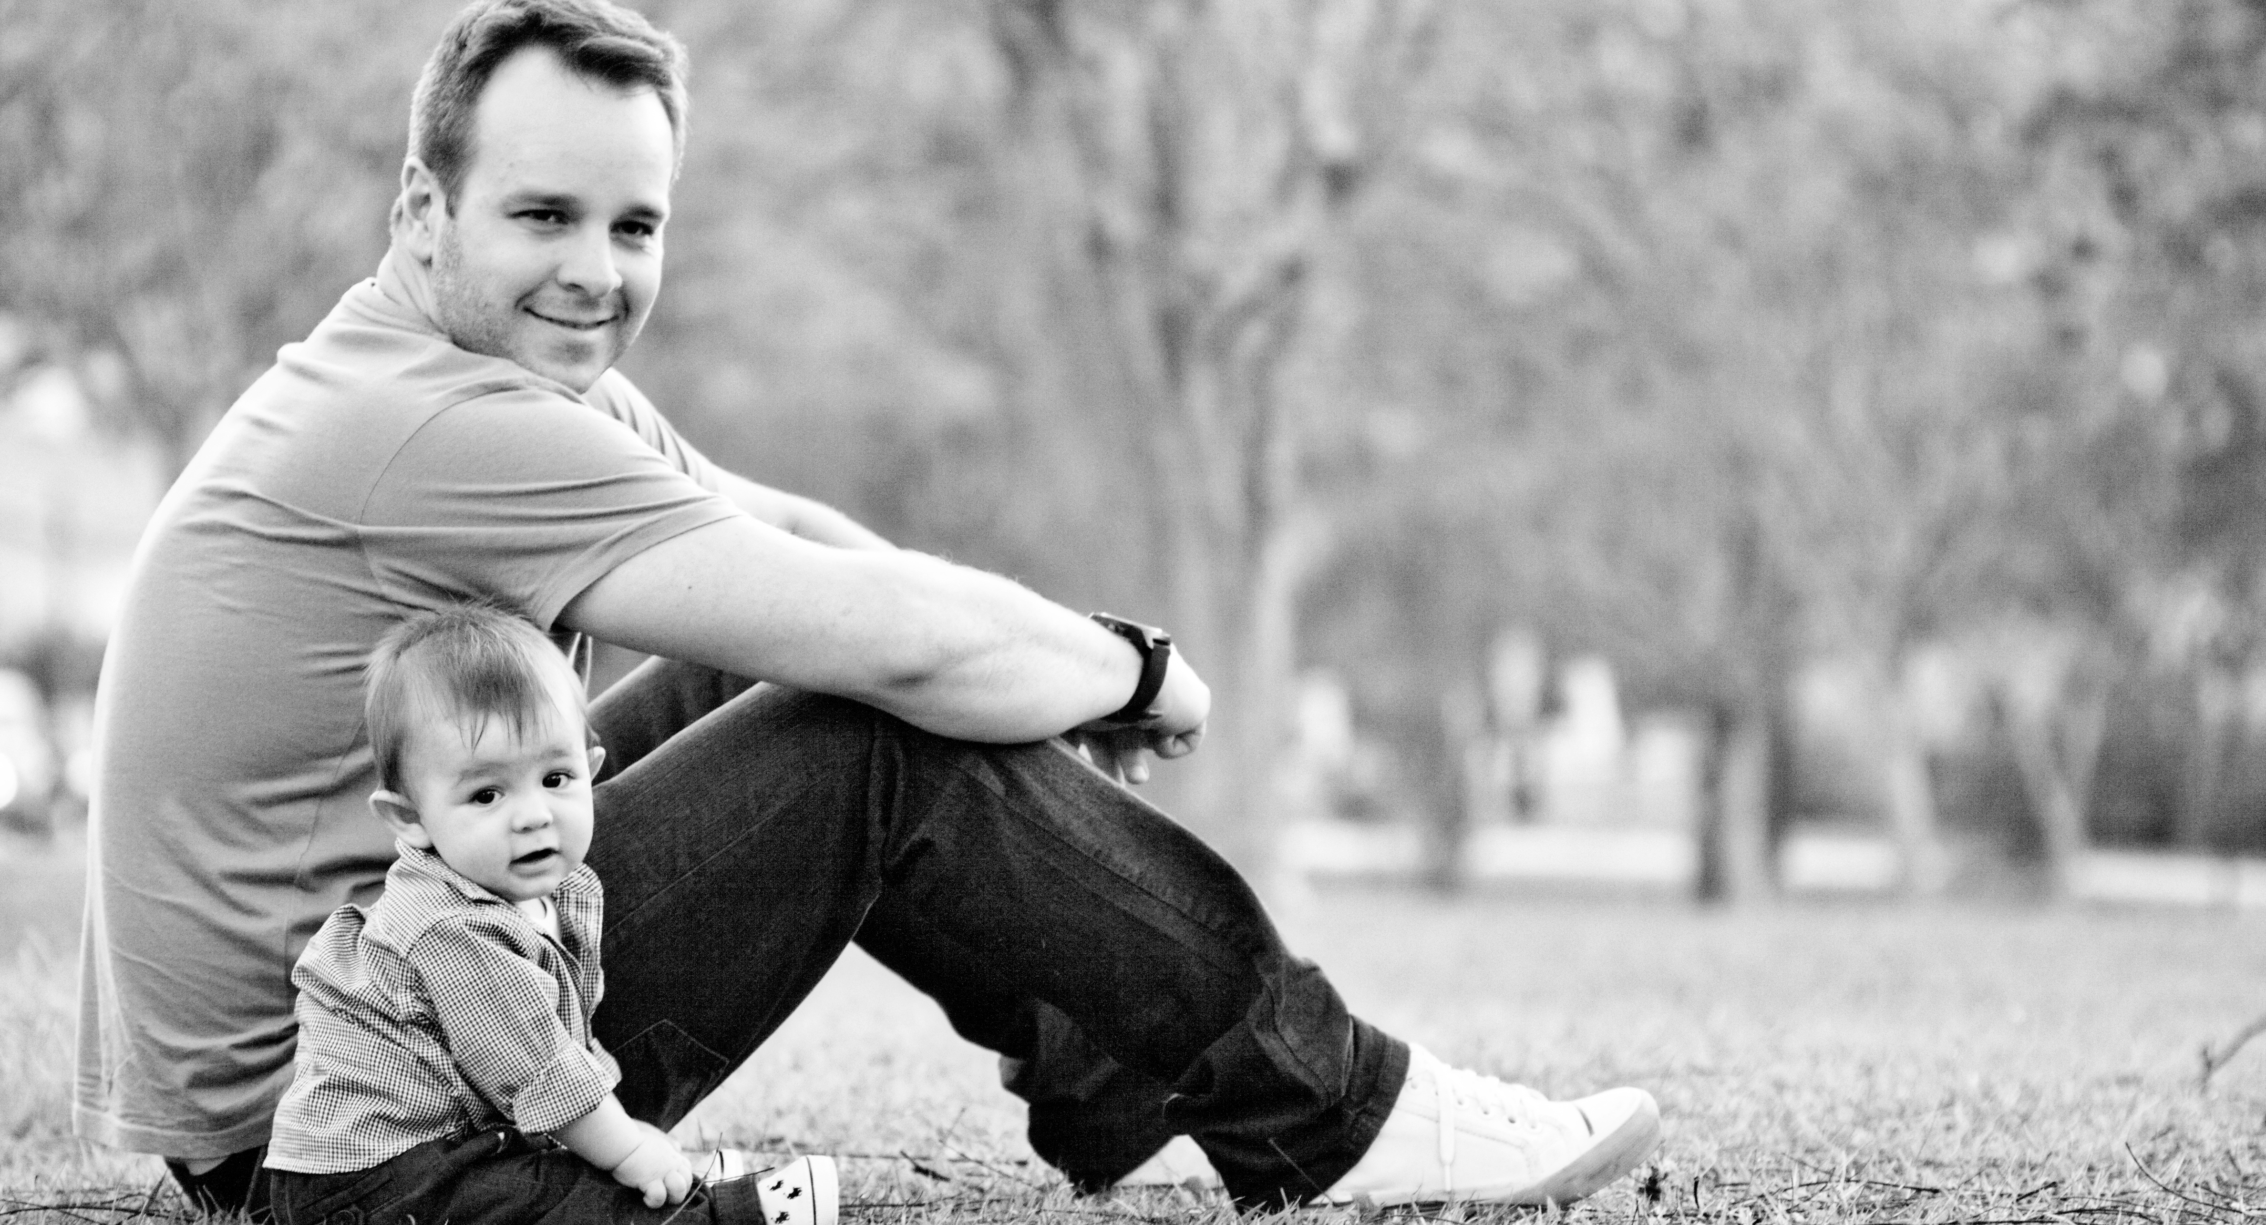
MAS O QUE É GRAÇA?

Slide 4
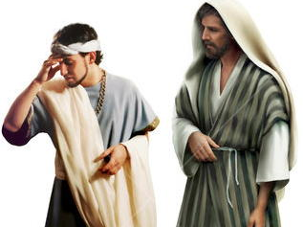
DOIS EXEMPLOS
maravilhosa graça

Slide 5
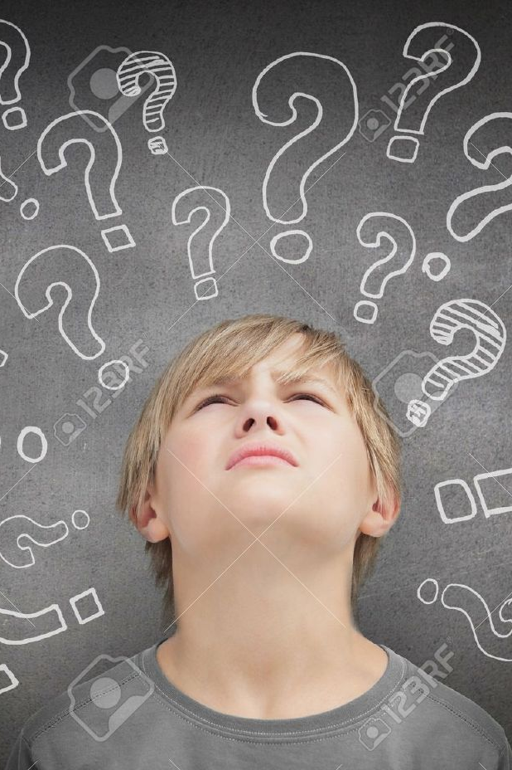
a graça altera a matemática
maravilhosa graça

Slide 6
a parábola da ovelha perdida
maravilhosa graça

Slide 7
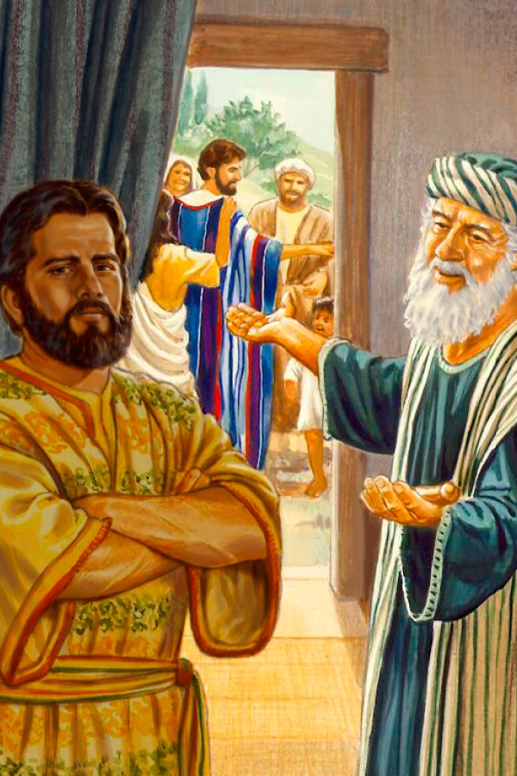
COM qual dos irmãos você se identifica?
maravilhosa graça

Slide 8
Você ainda dúvida da graça de deus?
Leia a bíblia e veja as pessoas que Deus usou:
Jacó, o enganador;
Davi, o adultero;
Pedro, o traidor;

Slide 9
“Deus ama você pelo que Ele é, e não pelo que nós somos.”

